Slide 1
«Российский университет спорта
«ГЦОЛИФК»
Дисциплина: Проектная культура педагога по физической культуре
Тема: «Компоненты проектной культуры педагога по физической культуре»
Выполнил:___________________
_____________________________
Проверил:___________________
____________________________

Slide 2
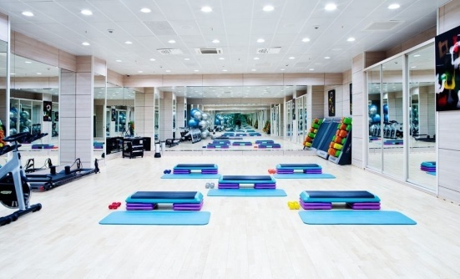
Сущность проектной культуры педагога по физической культуре
2
Проектная культура педагога по физической культуре - это современный контекст проектирования, включающий ценностно значимые образы проектируемой предметной среды, творческие и научные концепции, ценности, необходимые для установления личностного отношения к реализации проектного процесса.
Проектная культура педагога по физической культуре - это часть общей профессиональной культуры учителя, которая отражает меру и способ преобразовательного отношения к физкультурно-спортивной практике. Оно выражается в повышении её эффективности.
Содержание проектной культуры составляют знания, нормы, ценности, культурные образцы, способы проектной мыследеятельности, характерные для данного уровня развития этой сферы деятельности на конкретном историко-социокультурном этапе развития общества.

Slide 3
Компоненты проектной культуры педагога по физической культуре
3
Культурная норма. Отражает предписания, требования, образцы деятельности высокого качества. Нормы предписывают образцы поведения, деятельности, мыследеятельности, социально-профессионального взаимодействия
Мыследеятельностный. Позволяет осуществить замысел образовательного проекта, разработать его и осуществить рефлексию.
Социальный. Помогает осуществить рефлексию образовательного проекта. Предполагает формирование и укрепление сотрудничества, взаимопонимания, образовательного партнёрства учителей и обучающихся в достижении общих целей и задач физкультурного образования в школе.
Деятельностный. Помогает разработать проект. Предусматривает создание условий для овладения образцами и способами мышления и деятельности, для развития познавательных сил и творческого потенциала личности обучаемого.
Личностный. Позволяет реализовать проект. Направлен на готовность и способность обучающихся к саморазвитию и личностному самоопределению, сформированность их мотивации к обучению и целенаправленной познавательной деятельности.

Slide 4
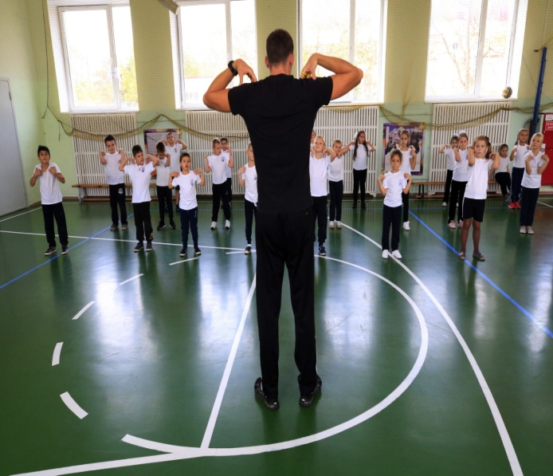
Культурная норма
4
Культурная норма - основной компонент проектной культуры педагога по физической культуре.
Она отражает предписания, требования, образцы деятельности высокого качества, совокупность которых образует нормативную систему культуры. Нормы предписывают образцы поведения, деятельности, мыследеятельности, социально-профессионального взаимодействия.
Функции культурной нормы как компонента проектной культуры педагога:
-Нормативно-трансляционная. Заключается в реализации педагогом системы культурных норм проектного мышления и деятельности, что обеспечивает качество и эффективность преобразовательной деятельности в соответствии с социокультурной образовательной ситуацией.
-Трансляция. Состоит в передаче проектной культуры другим педагогам и экспансии на другие компоненты профессиональной культуры, общественно-образовательную профессиональную общность.

Slide 5
Мыследеятельностный компонент проектной культуры
5
Мыследеятельностный компонент проектной культуры педагога по физической культуре включает в себя:
Проектное мышление. Ведущим выступает слой проектной мыслекоммуникации, который связывает два остальных слоя и образует целостность и системность данного типа мышления. Понимание и рефлексия — процессы, которые пронизывают все три слоя, и без них проектное мышление невозможно.
Проектную рефлексию. Это механизм, без которого невозможно построение и реализация проекта, так как он позволяет снимать затруднения (разрывы) в проектной деятельности.
Проектирование. Это активная мыследеятельность относительно своей практической деятельности, направленная на её преобразование.
Реальное (деятельностное) овладение проектной культурой педагогом возможно только в процессе проектирования своей собственной профессиональной деятельности сначала в игромоделировании, а затем в педагогической действительности.
Реальное (деятельностное) овладение проектной культурой педагогом возможно только в процессе проектирования своей собственной профессиональной деятельности сначала в игромоделировании, а затем в педагогической действительности.

Slide 6
Деятельностный компонент проектной культуры
6
Деятельностный компонент проектной культуры педагога по физической культуре предполагает создание условий для овладения нормами, образцами и способами мышления и деятельности, для развития познавательных сил и творческого потенциала личности обучаемого.
Он ориентирует педагога на установку, что важнейший фактор развития и самоопределения обучаемого - его активная познавательная, коммуникативная деятельность.
.
Принципы деятельностного компонента:
Принцип контекстности. Обучение строится с учётом профессиональной деятельности обучающегося, чтобы человек при помощи учёбы мог решить свои жизненно важные профессиональные проблемы.
Принцип моделирования и имитации сферы профессиональной деятельности. В учебных играх, направленных на формирование проектной культуры, необходимо осуществлять моделирование и имитацию целостной или фрагментарной проектно-педагогической деятельности учителя, связанной с преобразованием педагогической системы, её структуры, связей и отношений.

Slide 7
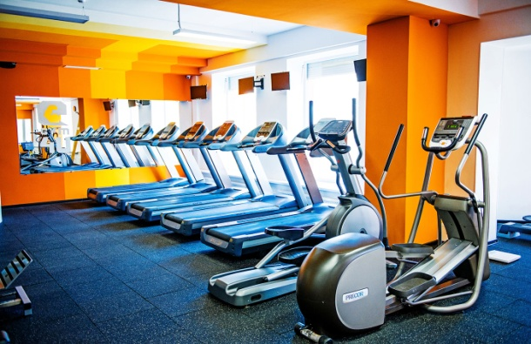
Личностный компонент проектной культуры
7
Личностный компонент проектной культуры педагога по физической культуре включает в себя следующие элементы:
Мотивация. Направленность личности и её виды, стремление к саморазвитию и личностному самоопределению.
Коммуникативная компетентность. Умение вести диалог, координировать свои действия с действиями партнёров по совместной деятельности.
Способность к организации проектной деятельности и управлению ею. Умение ставить цель и формулировать конкретные задачи для её достижения, выбирать методы исследования, самостоятельно планировать, подбирать необходимые упражнения, проводить исследования, делать выводы и ставить новые задачи.
Умение работать с полученной информацией. Сбор данных, их обработка, систематизация и использование
Владение ИКТ-технологиями. Оформление проекта, презентации к нему, использование диаграмм, таблиц, схем.
Педагог по физической культуре выступает как организатор детской двигательной деятельности, источник информации, консультант, эксперт, основной руководитель проекта и последующей исследовательской, игровой, художественной, практико-ориентированной деятельности, координатор индивидуальных и групповых усилий детей в решении проблемы.

Slide 8
Социальный компонент проектной культуры
8
Социальный компонент проектной культуры педагога по физической культуре заключается в том, что такая деятельность привлекает детей к социально значимой, созидательной и преобразовательной работе. Это обеспечивает формирование различных социальных компетентностей, многих личностных качеств, профессиональных интересов.
Некоторые задачи социального компонента проектной культуры педагога по физической культуре:
-учить применять базовые знания и умения для поиска и решения разнообразных социальных, семейных, личных проблем;
-стимулировать самостоятельную познавательную деятельность детей, когда они ищут способы решения поставленной перед ними проблемы, осваивая новую информацию и новые способы деятельности;
-показывать учащимся взаимосвязь между различными явлениями, приближая учебный процесс к реальным жизненным ситуациям;
-формировать систему значимых социальных и межличностных отношений, ценностно-смысловые установки, социальные компетенции, способность ставить цели и строить жизненные планы.

Slide 9
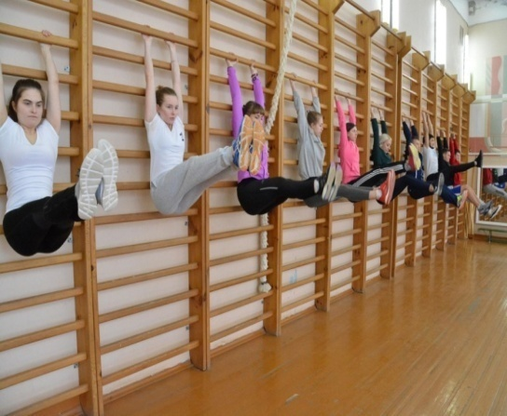
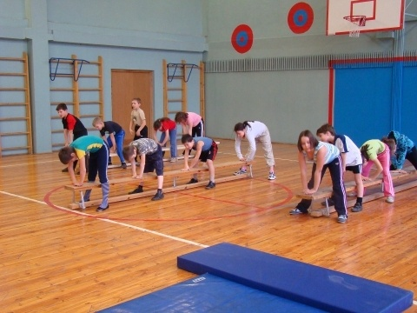
Вопросы по теме
9
Какой компонент проектной культуры педагога по физической культуре позволяет реализовывать проект:
А) Мыследеятельностный компонент
Б) Личностный компонент.
В) Деятельностный компонент
Г) Социальный компонент.
Д)Нет верного ответа
Какой компонент проектной культуры педагога по физической культуре позволяет осуществить замысел:
А) Мыследеятельностный компонент
Б) Личностный компонент.
В) Деятельностный компонент
Г) Социальный компонент.
Д)Нет верного ответа
Личностный компонент проектной культуры педагога по физической культуре включает в себя следующие элементы:
А) Мотивация и коммуникативная компетентность
Б) Владение ИКТ-технологиями и способность к организации проектной деятельности
В) Проектное мышление и трансляция
Д) Верно только А и Б
Г) Верно только А и В
Д) Нет верного ответа.

Slide 10
Список литературы
10
Собянин Ф.И., Никифоров Ю.Б., Мацко А.И., Ковалева Р.Е., Бойцова М.В., Кольва В.О. Ппроектно-исследовательская деятельность учителя физической культуры: основы построения // Современные наукоемкие технологии. – 2020. – № 3. – С. 188-193;[Электронная версия][Ресурс: URL: https://top-technologies.ru/ru/article/view?id=37965 ]
Кошман М.Г., Теоретические видение проектной культуры педагога[Электронная версия][Ресурс: http://dpo-smolensk.ru/meropr-1/1-dop-prof/koshman.pdf]
Компоненты педагогической деятельности преподавателя физкультуры[Электронная версия][Ресурс: https://tribune-scientists.ru/articles/1909]

Slide 11
СПАСИБО ЗА ВНИМАНИЕ!

